Slide 1
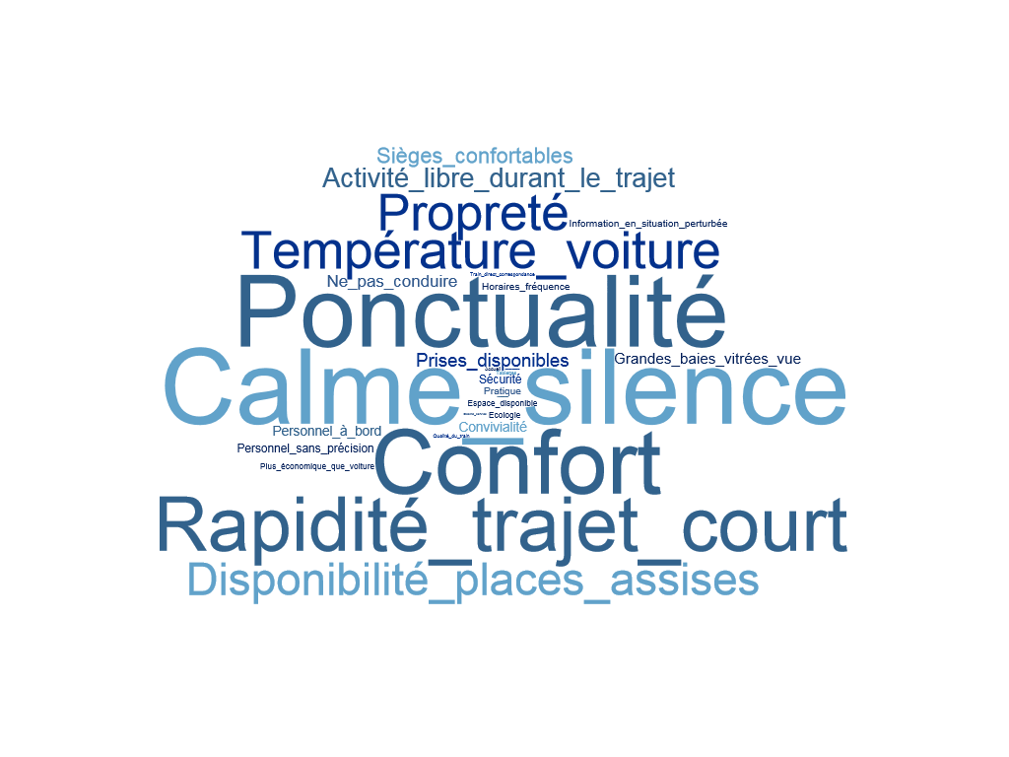
Nuage de mots – TER Axe Centre et Sud Normandie – positif
Base réponses : 330p

Slide 2
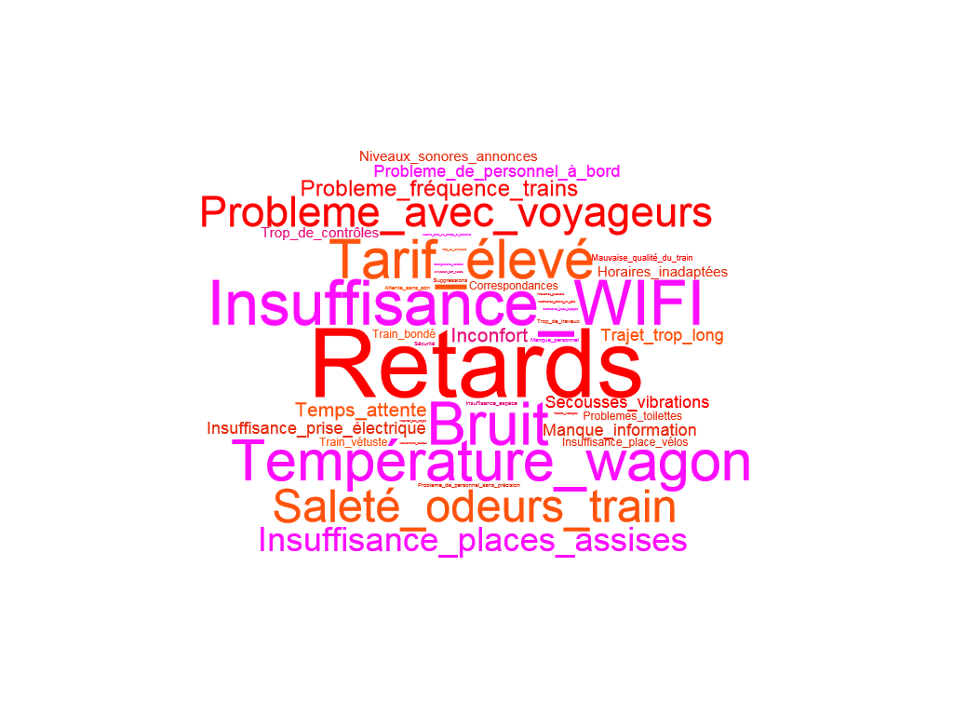
Nuage de mots – TER Axe Centre et Sud Normandie – négatif
Base réponses : 234p

